Slide 1

Олександр Загоруйко © 2026
Робота з даними

Slide 2
План презентації - 2 пари
Сортування стовпців
Пагінація
Фільтрація (пошук за умовами)
Все це одночасно
Огляд пакетів для SPF, Sieve
Приклади на це все у Web API

Slide 3
Сортування стовпців
для початку розглянемо приклад (архів 13.1.soccer.7z)
вносимо правки в контролер гравців: https://gist.github.com/sunmeat/4f62b7c12b9eb457b140e2b52c570307
вносимо правки у вью гравців: https://gist.github.com/sunmeat/67db9b438fa785197bd18230d43cfc48
основні правки у View відбулись в секції заголовків таблиці (<thead>), і вони зводяться до того, щоб зробити заголовки клікабельними посиланнями з правильним sortOrder, а також додати стрілочки (або будь-який інший індикатор), щоб показати, за яким стовпцем і в якому напрямку зараз сортування

Slide 4

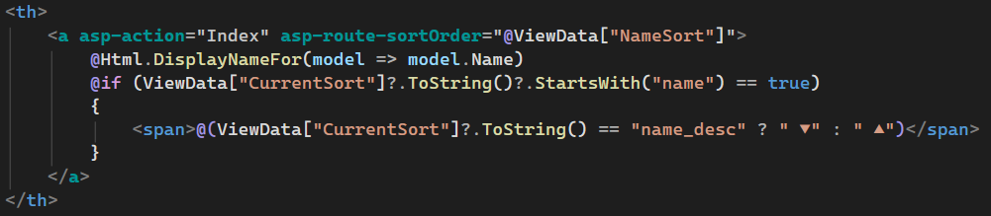
Було / стало
vvvvvvvvv
Код створює клікабельний заголовок стовпця «Ім’я» в таблиці гравців, який дозволяє сортувати список за цим полем: посилання з тегом веде на ту саму дію Index, але передає через параметр запиту sortOrder значення, збережене в ViewData["NameSort"], що забезпечує перемикання між сортуванням за зростанням і за спаданням при повторних кліках; всередині посилання виводиться стандартна назва стовпця через DisplayNameFor, а відразу після неї умовно додається іконка-стрілка (вниз ▼ для спадання або вгору ▲ для зростання), яка відображається тільки тоді, коли поточне сортування застосоване саме до стовпця з іменем, допомагаючи користувачу візуально зрозуміти, за яким полем і в якому напрямку зараз відсортований список.

Slide 5
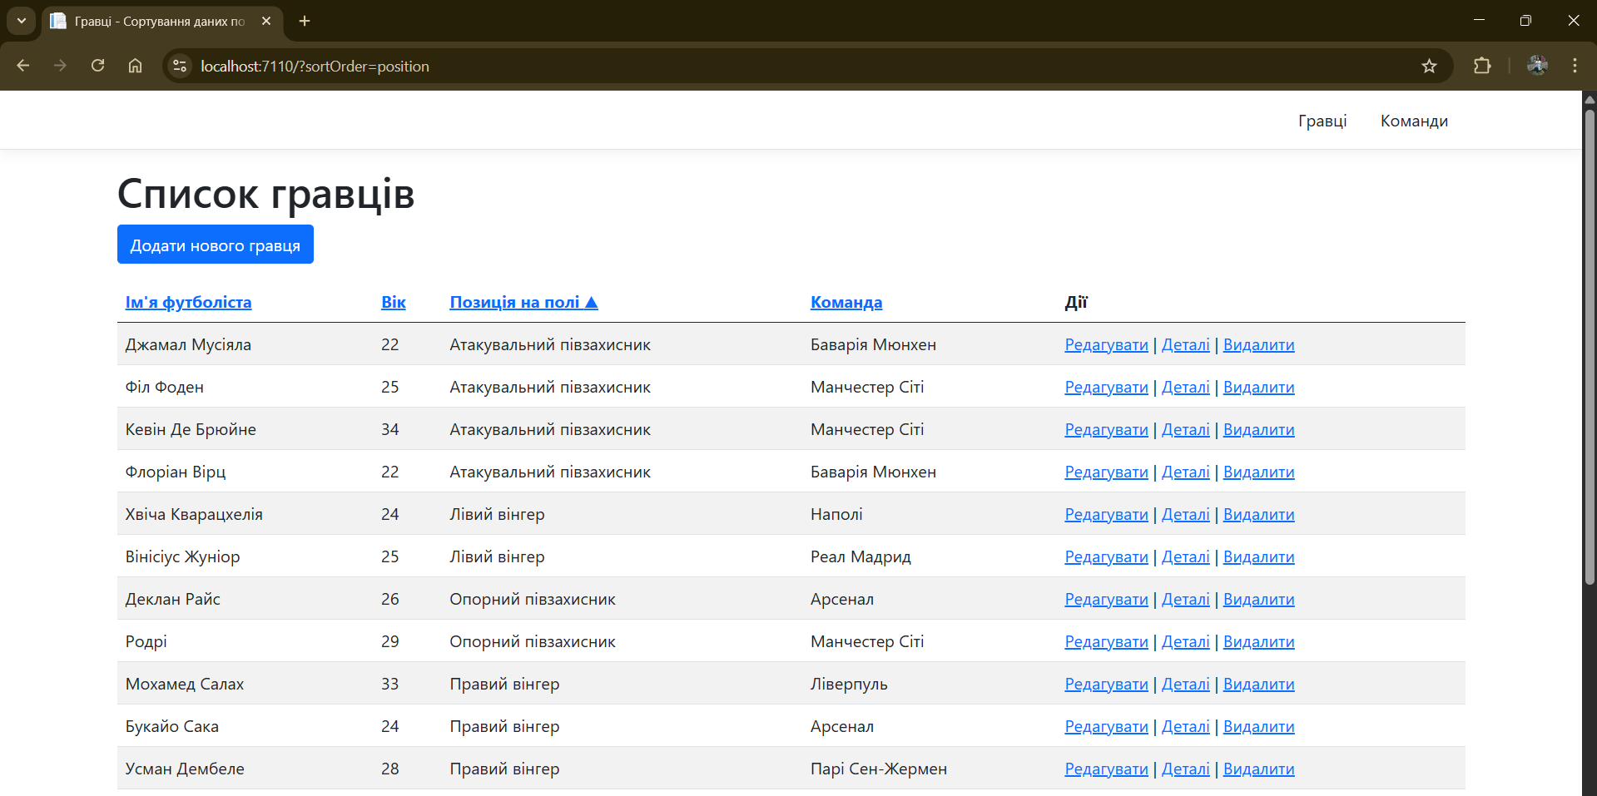
Приклад на сортування
https://github.com/sunmeat/aspnetcore_sorting

Slide 6
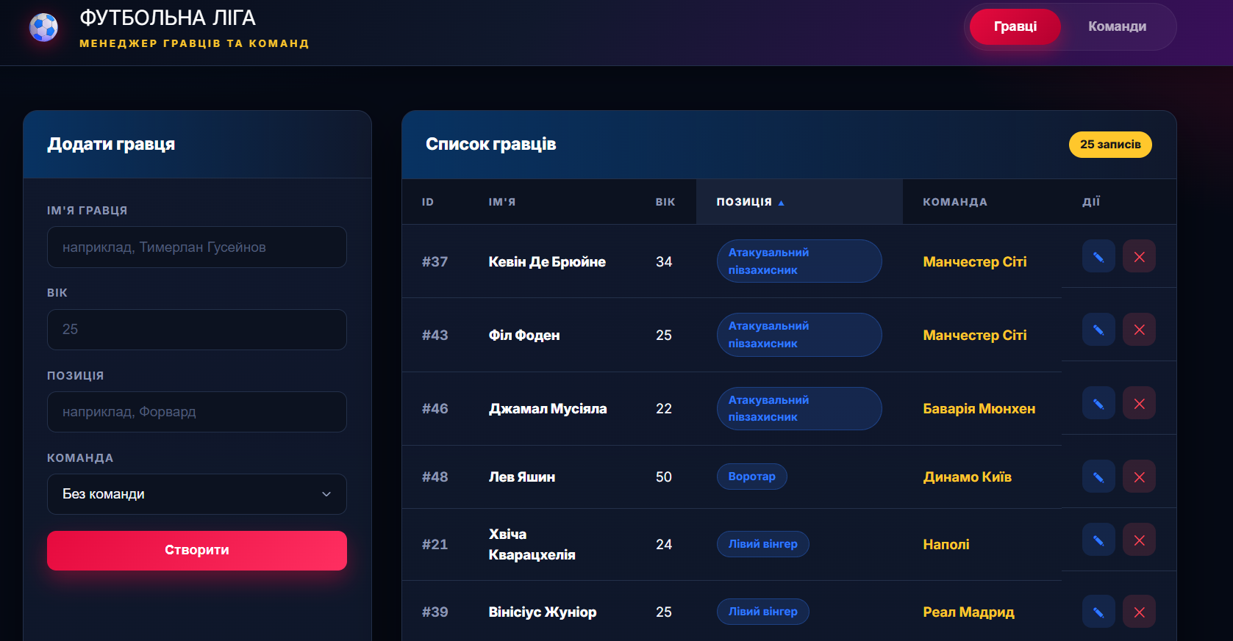
Сортування React + Web API
https://github.com/sunmeat/aspnetcore_tanstack_table_sorting

Slide 7
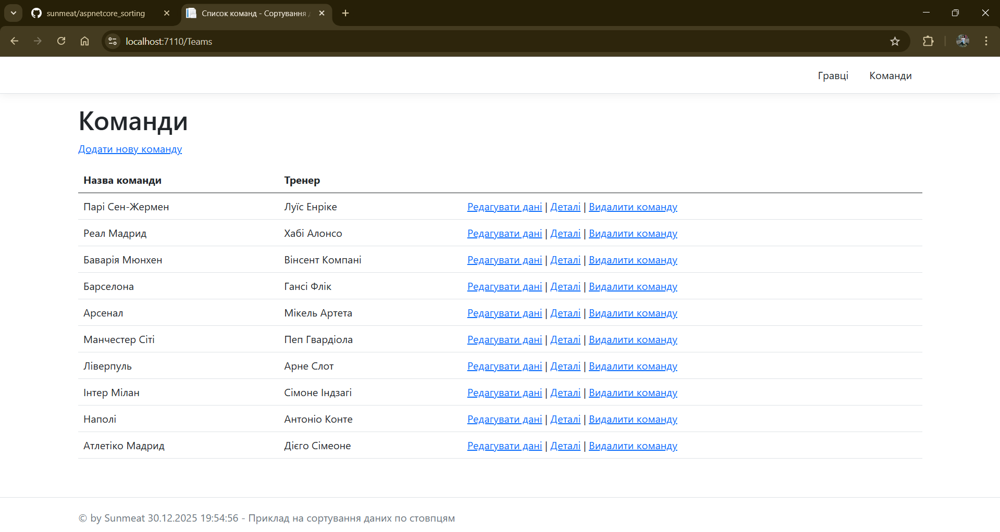
Практика
налаштувати сортування по стовпцях при показі команд

Slide 8
Пагінація
Пагінація (англ. pagination, також часто називають «посторінковим виведенням» або «розбиттям на сторінки») — це спосіб організації та відображення великої кількості даних (наприклад, списку елементів, результатів пошуку, коментарів, товарів у магазині) порціями, по кілька елементів на сторінці.
При написанні прикладу, я відштовхувався від початкової версії проєкту в архіві 13.1.soccer.7z, вніс правки в
// GET: Players
public async Task<IActionResult> Index(int? page)
та Players / Index.cshtml
https://github.com/sunmeat/aspnetcore_pagination

Slide 9
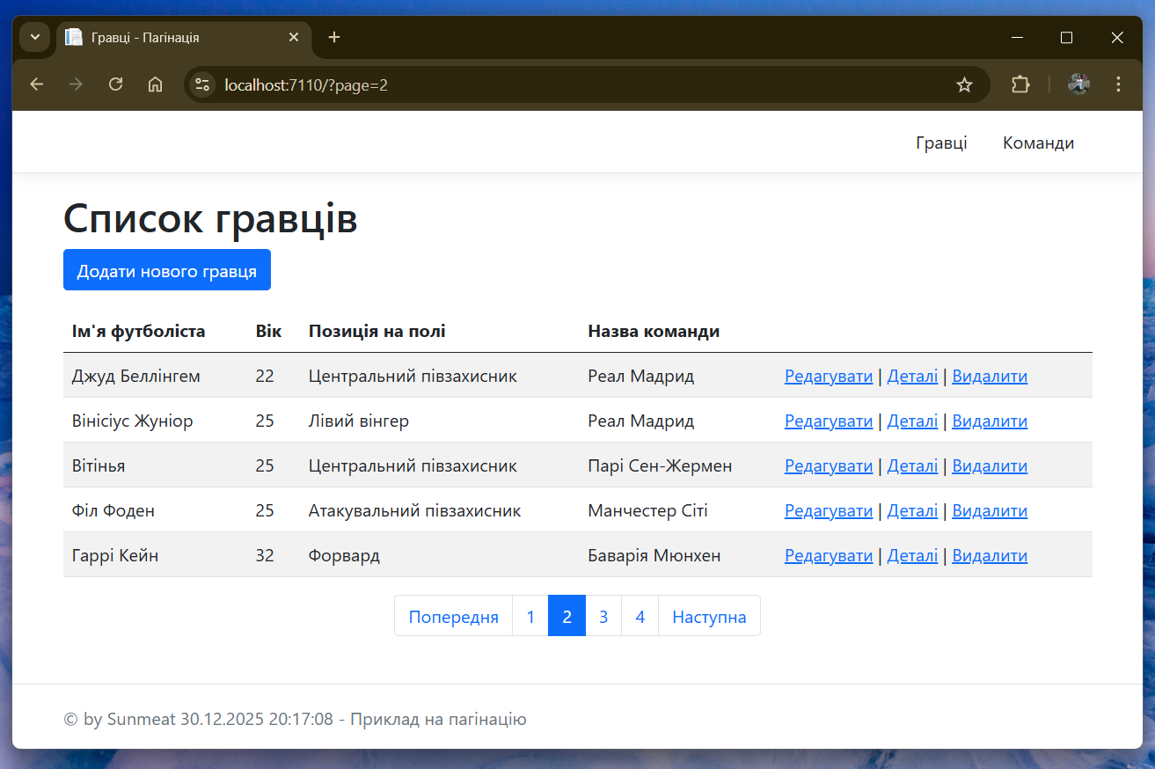
Результати

Slide 10
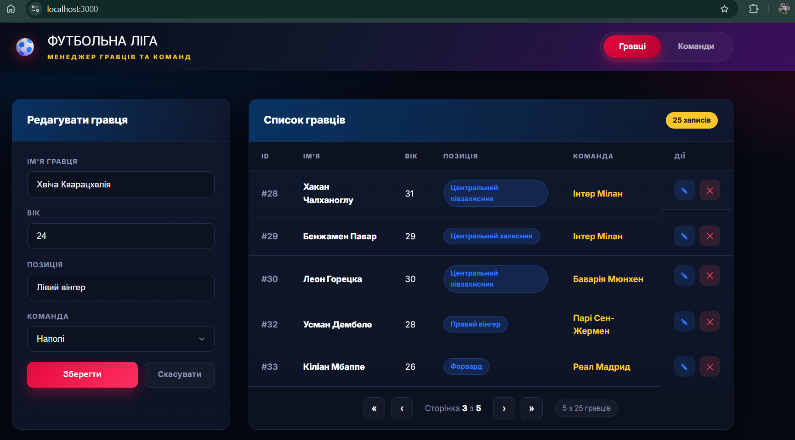
Пагінація React + Web API
https://gist.github.com/sunmeat/b4fcaa043074c11545c04e1a749ff227

Slide 11
Практика
налаштувати пагінацію для показу команд
додати до пагінації ще й сортування :)

Slide 12
Пошук по умові (фільтрація)
При написанні прикладу, я відштовхувався від початкової версії проєкту в архіві 13.1.soccer.7z, вніс правки в
// GET: Players
public async Task<IActionResult> Index(int? page), Players / Index.cshtml, також була створена додаткова вью-модель PlayerIndexViewModel.cs
https://github.com/sunmeat/aspnetcore_filtration

Slide 13
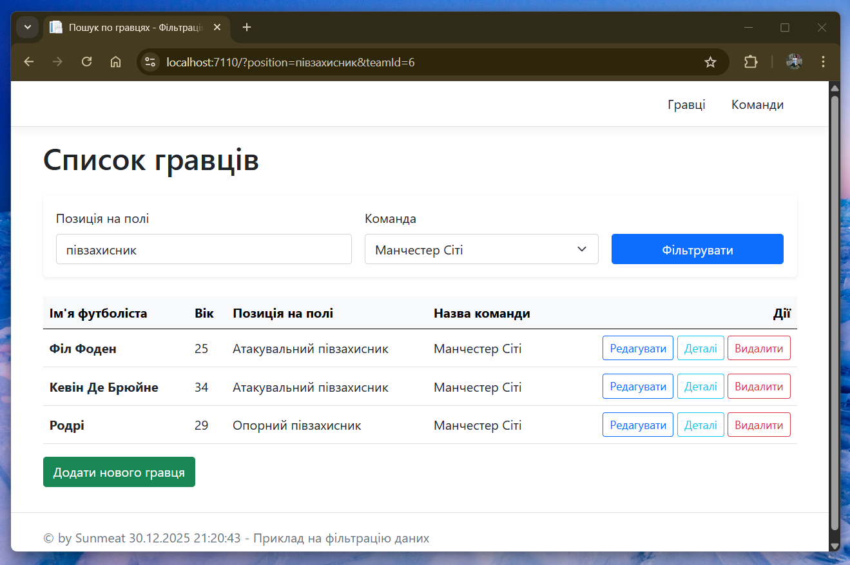
Результати

Slide 14
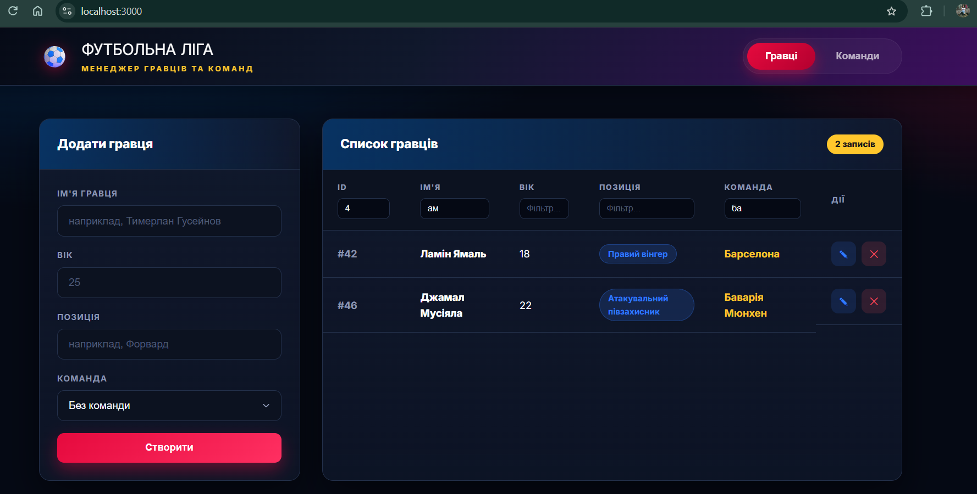
Фільтрація React + Web API
https://gist.github.com/sunmeat/7d6009ef2d2c33574cd6e6e78c589f85

Slide 15
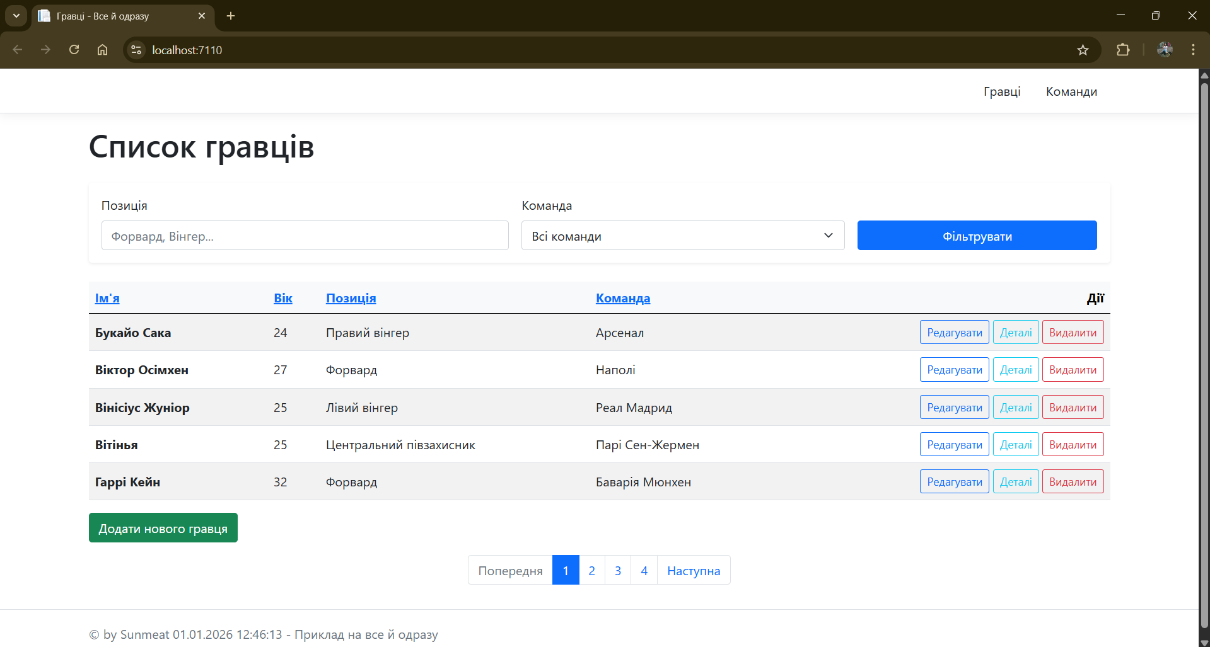
Загальний приклад
https://github.com/sunmeat/aspnetcore_SPF

Slide 16
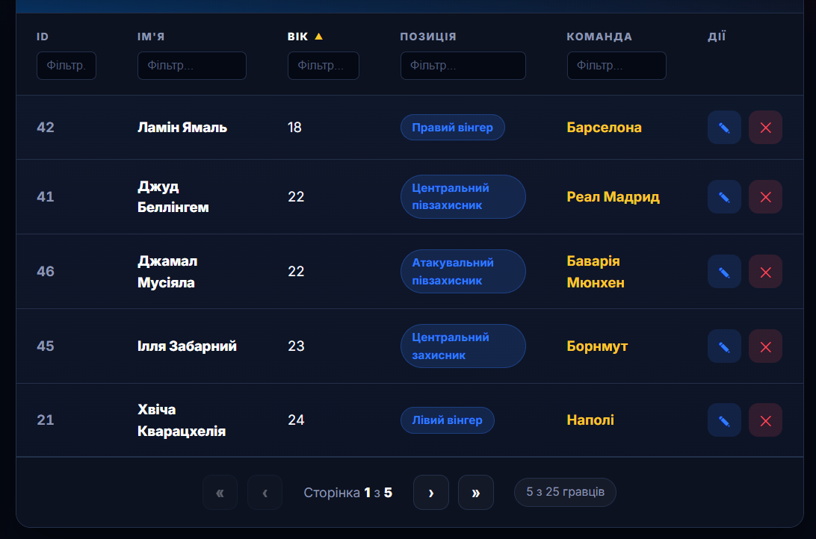
SPF React + Web API
https://gist.github.com/sunmeat/ac66148c2fa9ffbdbd99ab3680506115

Slide 17
Пакети SPF
jQuery DataTables — плагін для роботи з HTML-таблицями, який додає сортування, пагінацію, пошук і фільтрацію. Часто використовується у вебзастосунках для зручного відображення великих обсягів даних на стороні клієнта
Sieve — це бібліотека для ASP.NET Core, яка спрощує фільтрацію, сортування та пагінацію даних на сервері. Вона дозволяє керувати запитами через параметри URL, не перевантажуючи код контролерів
ReflectionIT.Mvc.Paging — легка бібліотека для реалізації пагінації в ASP.NET MVC та ASP.NET Core. Вона орієнтована на простоту інтеграції та мінімалістичний підхід без зайвих залежностей
X.PagedList — популярна бібліотека для пагінації колекцій у .NET-застосунках, що є продовженням PagedList. Вона добре інтегрується з MVC та Razor Views і підтримує асинхронні запити

Slide 18

Sieve
встановлюємо пакет Install-Package Sieve
додаємо в Program.cs перед білдом
  builder.Services.AddScoped<ISieveProcessor, SieveProcessor>();
  builder.Services.Configure<SieveOptions>(builder.Configuration.GetSection("Sieve"));
додаємо в appsettings.json секцію
  "Sieve": {
  "CaseSensitive": false,
  "DefaultPageSize": 10,
  "MaxPageSize": 50
  }
додаємо атрибути [Sieve(CanFilter = true, CanSort = true)] перед властивостями моделі Player

Slide 19
Sieve
впроваджуємо використання бібліотеки на рівні контролера https://gist.github.com/sunmeat/cc29c87da3e18c2668aaa79fd0a9945e
додаємо файл Models / PlayerIndexViewModel.cs: https://gist.github.com/sunmeat/fa50fa94d8f1b4dec19d0421a4570b94
ну і звісно правки вью: https://gist.github.com/sunmeat/192c0bd55a964c60ad67607151ab814b

Slide 20
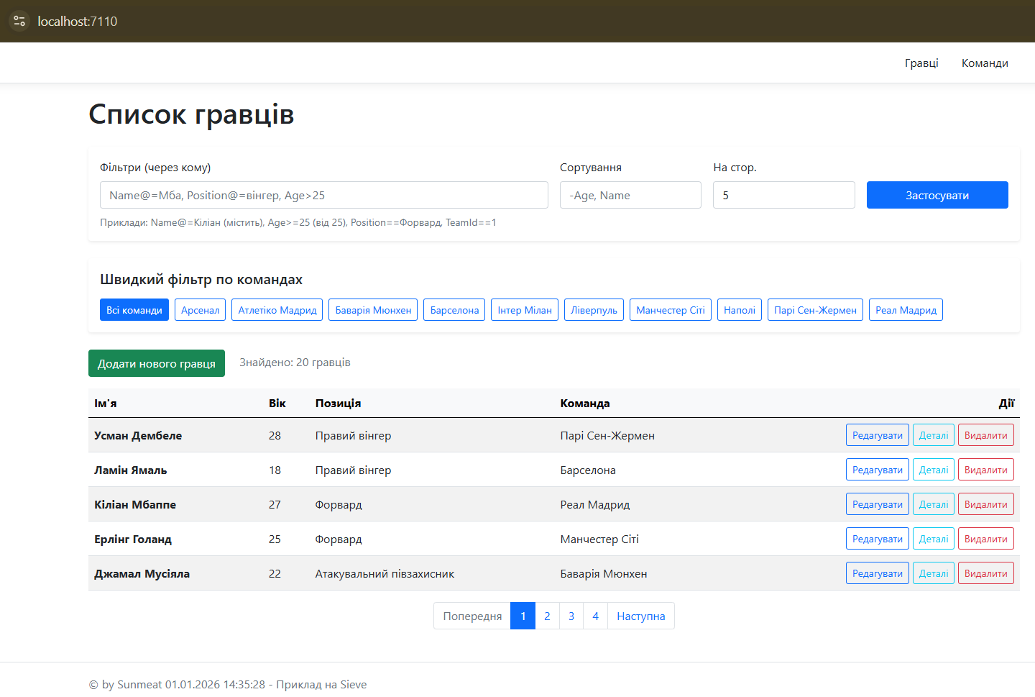
Результати
https://github.com/sunmeat/aspnetcore_sieve

Slide 21
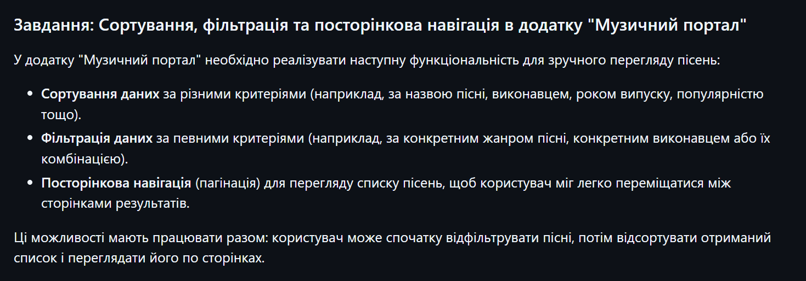
ДЗ
https://gist.github.com/sunmeat/1600d83225e7007ee8cb70c787dd054d

